Slide 1
Этнонациональное разнообразие РФ
Подготовил Солодилов М. А. Б01-307

Slide 2
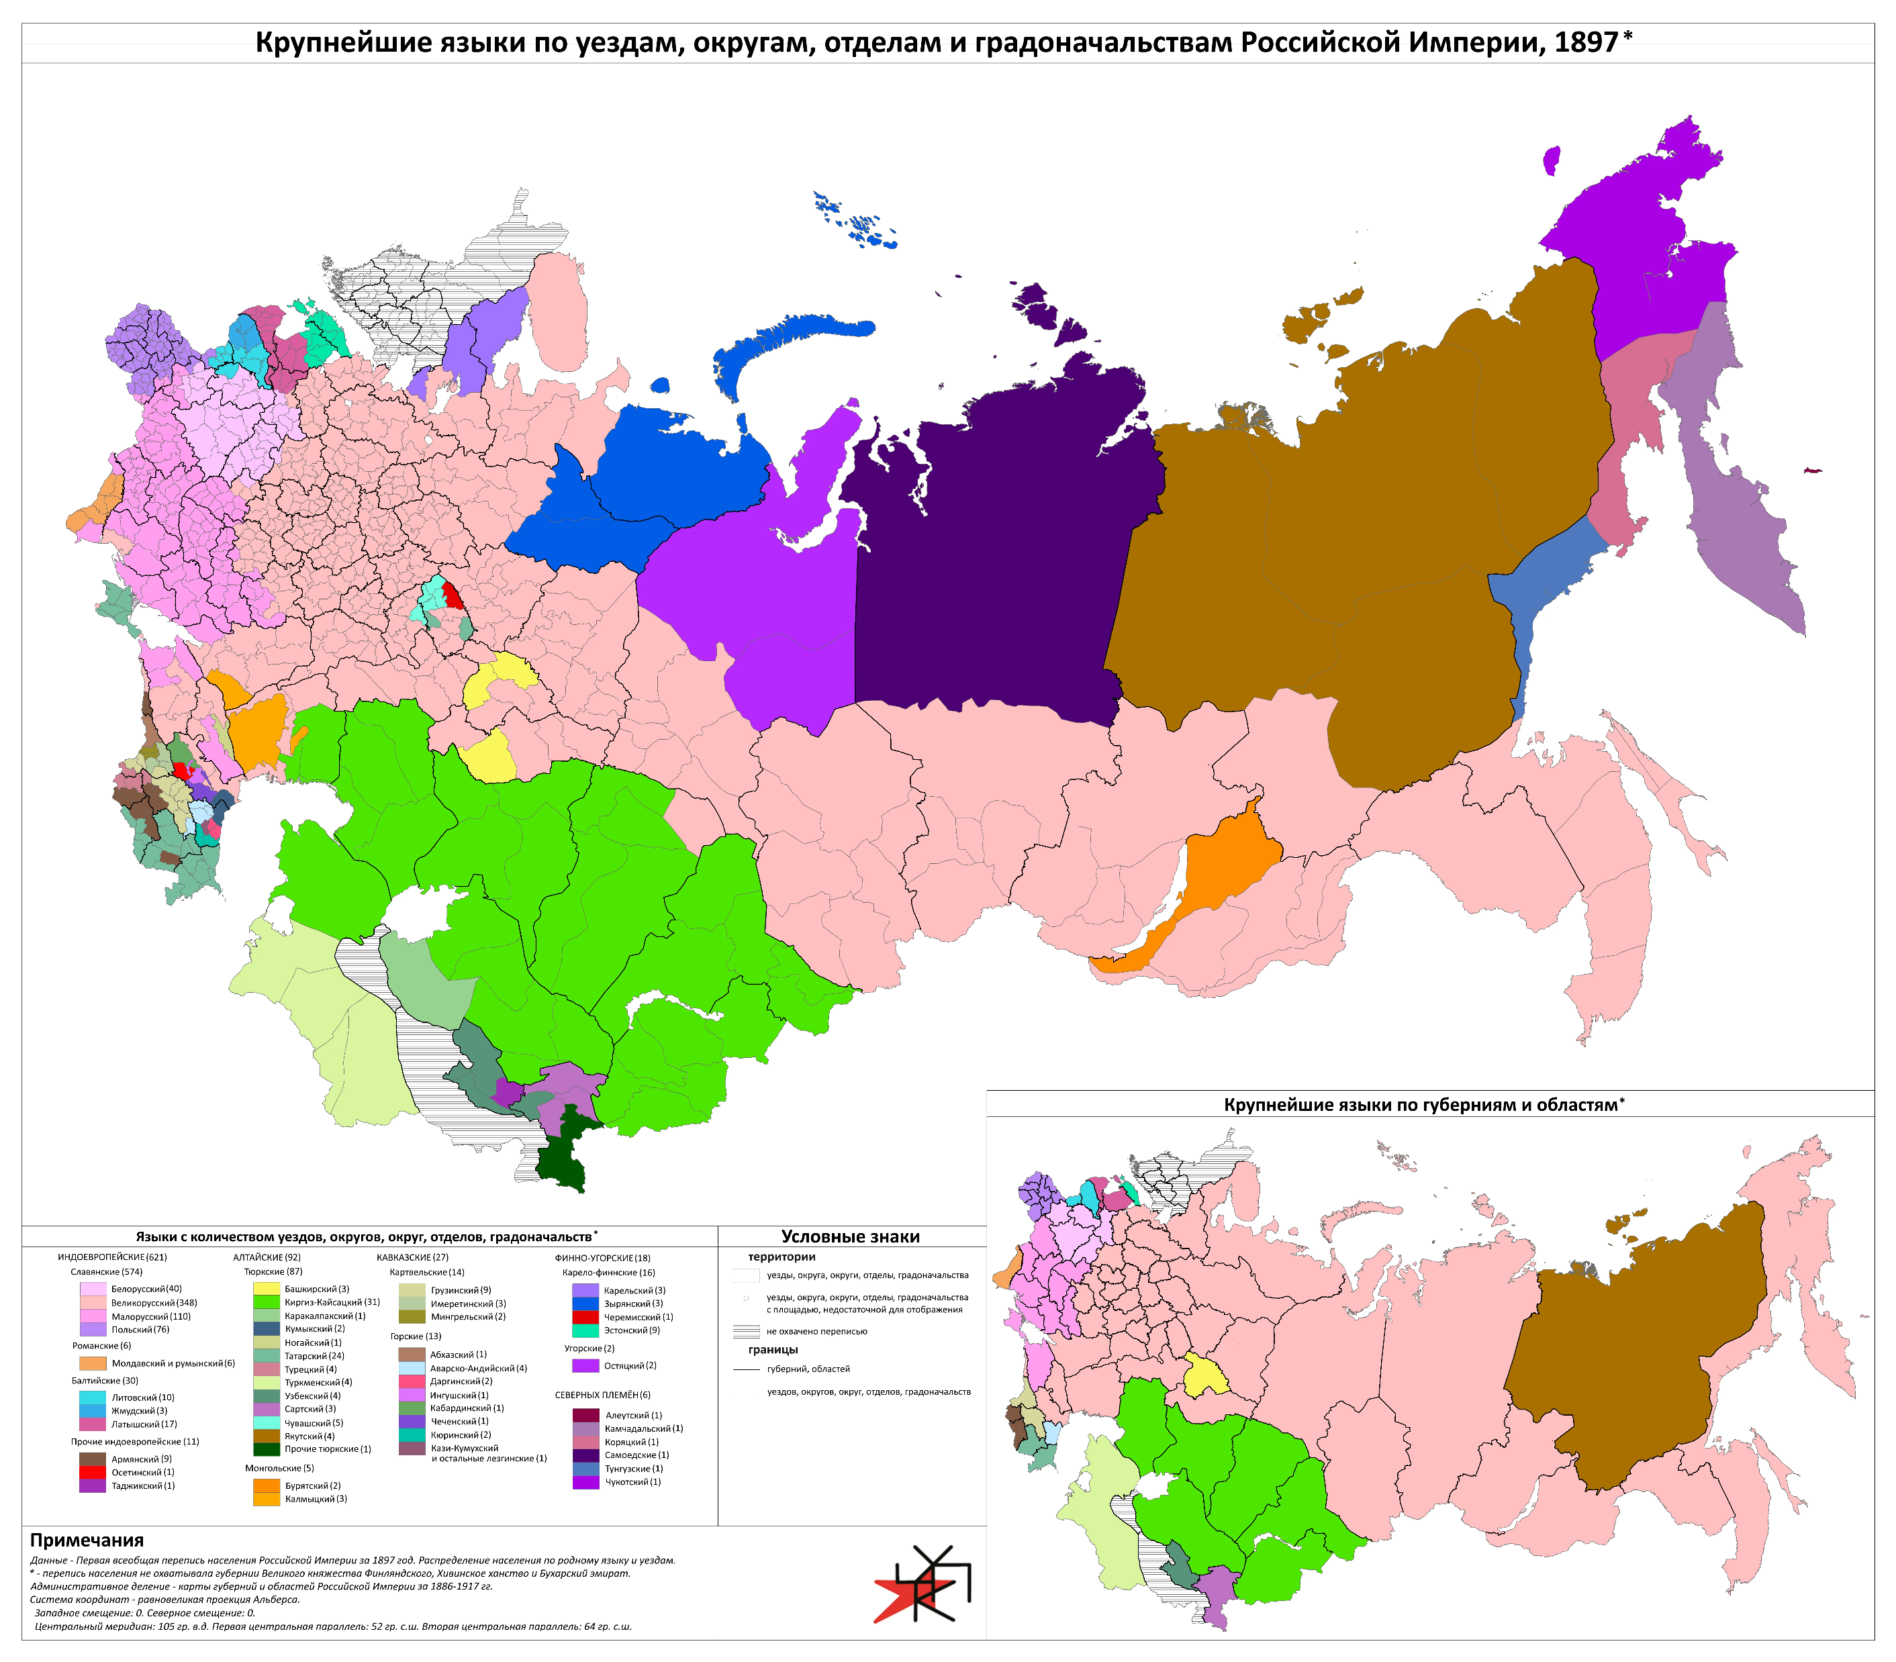
Общие сведения
Этнонациональное разнообразие - это многообразие этнических групп и национальностей, проживающих на определенной территории. Россия, будучи многонациональной страной, обладает богатым этнонациональным разнообразием.

Slide 3
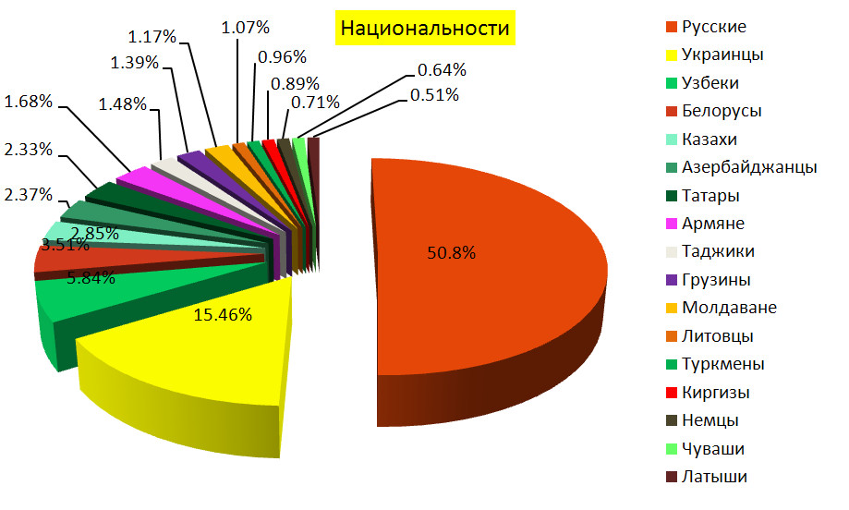
Национальности России
Состав населения России включает более 190 этнических групп, говорящих на различных языках. Наиболее крупные этнические группы включают русских, татар, украинцев, башкир, чеченцев и др.

Slide 4
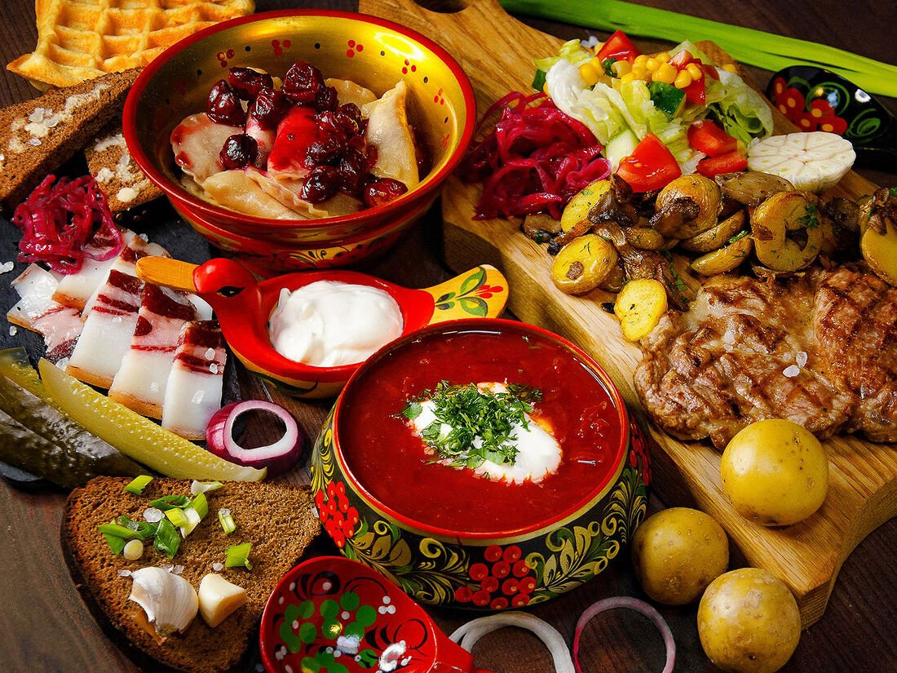
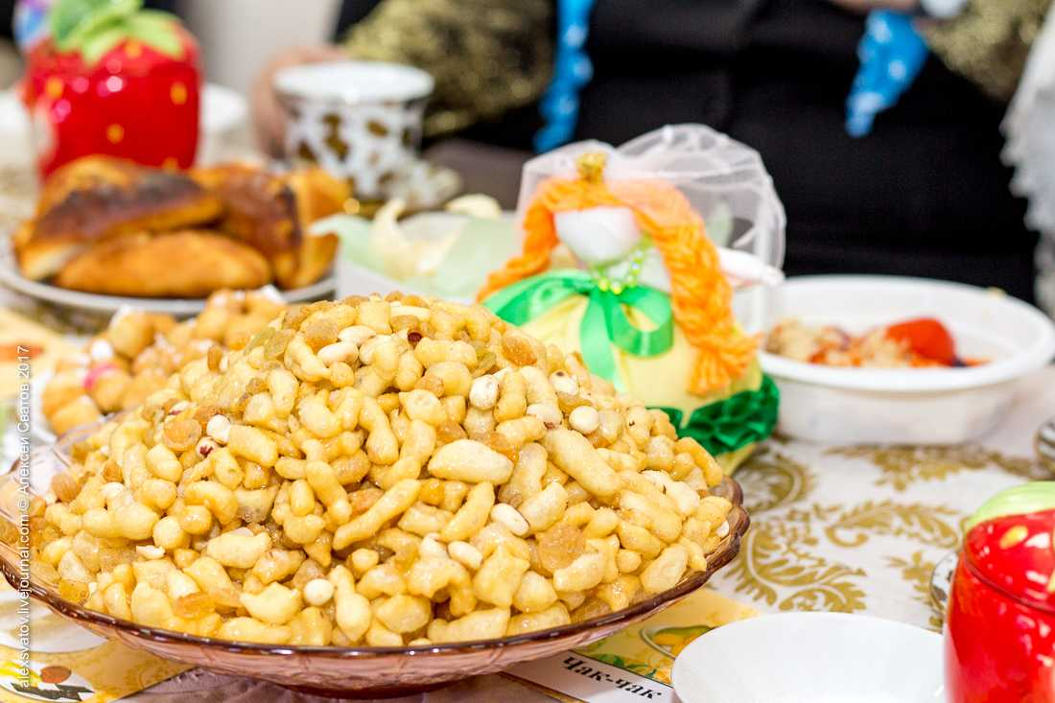
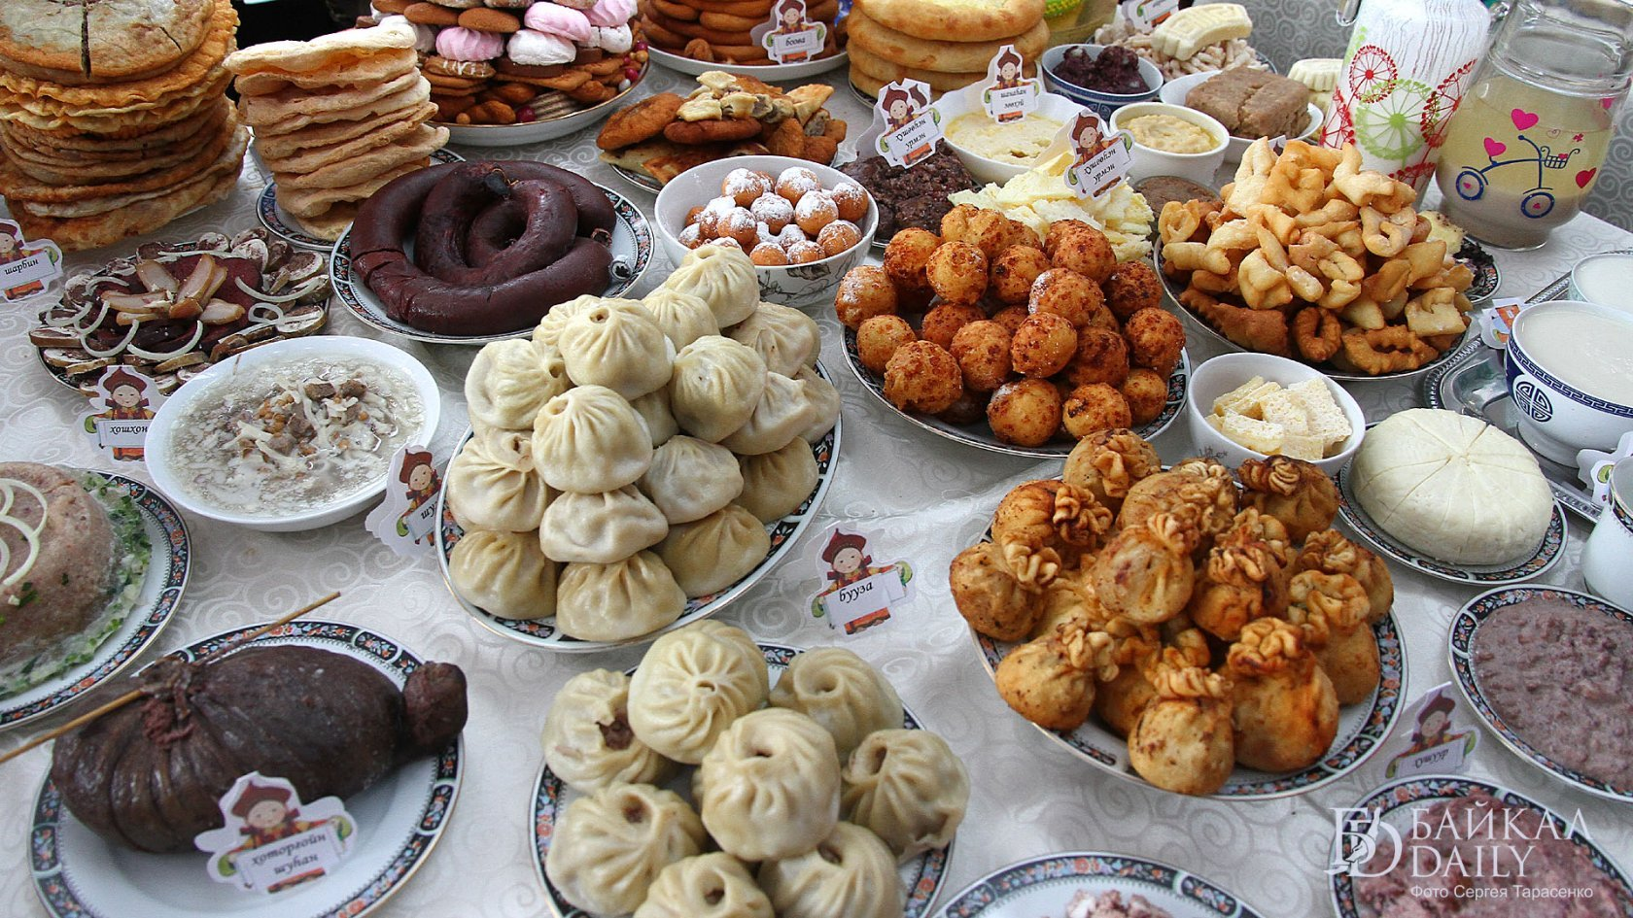
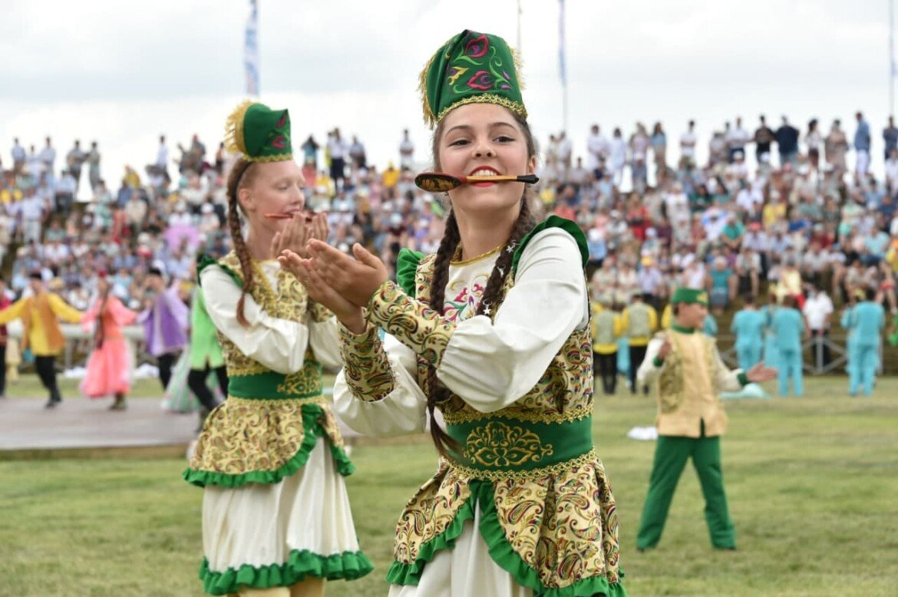
Что это даёт?
Каждая этническая группа вносит свой вклад в культуру и традиции страны. Россия является уникальным местом, где можно найти разнообразие языков, религий, кухни, народных обычаев и национальных праздников.
Многонациональность России стала результатом долгой исторической эволюции. Российская империя, СССР и современная Российская Федерация объединяли различные территории и народы, формируя современную этническую картину страны.

Slide 5

Отношение госудратва
Государство придает большое значение сохранению этнонационального разнообразия России. Конституция гарантирует права каждой национальности на использование своего языка, сохранение своей культуры и национальной идентичности. Например, в школах ввели предметы: родной язык и литература, с целью сохранить культуры разных народов.

Slide 6
Влияние на экономику
Этнонациональное разнообразие России также оказывает значительное экономическое влияние на страну. Вот несколько аспектов, которые можно рассмотреть:
Региональные особенности: Различные регионы России имеют свои уникальные этнические структуры и культурные традиции, что отражается в их экономическом развитии. Например, республика Татарстан является одним из крупнейших промышленных центров России, благодаря своей развитой нефтеперерабатывающей и химической промышленности. Такие регионы, как Сибирь и Дальний Восток, имеют богатые природные ресурсы, что способствует развитию добычи нефти, газа, угля и древесины.
Межкультурный бизнес: Этнонациональное разнообразие России создает благоприятные условия для развития межкультурного бизнеса. Выходцы из разных этнических групп могут использовать свои культурные и языковые навыки для развития торговых и деловых связей с другими странами. Например, китайская диаспора в России играет важную роль в торговле и экономическом сотрудничестве между Россией и Китаем.
Туризм и культурная индустрия: Этнонациональное разнообразие России является привлекательным фактором для туризма. Туристы интересуются познанием различных культур, традиций и обычаев, и посещение различных регионов России позволяет им это сделать. Также культурная индустрия, включая музеи, театры, фестивали и национальные праздники, вносит значительный вклад в экономику страны.

Slide 7
Заключение
Этнонациональное разнообразие России является одним из самых важных аспектов ее идентичности. Россия гордится своим многонациональным характером, который способствует обогащению культурного наследия и создает уникальную атмосферу в стране. Сохранение этнонационального разнообразия является важной задачей для России, и государство продолжает поддерживать политику равенства и уважения к правам всех этнических групп.

